Slide 1


Актуальные вопросы деятельности муниципальных контрольно-счетных органов
Председатель отделения СКСО в Северо-Западном федеральном округе,
Председатель комиссии СКСО по совершенствованию
внешнего финансового контроля на муниципальном уровне,
Председатель Контрольно-счетной палаты Вологодской области
Карнакова Ирина Валериевна

Slide 2

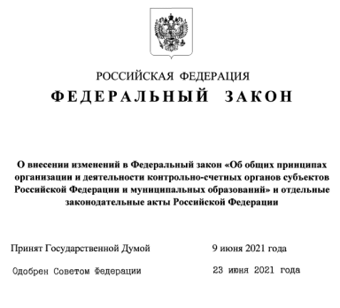
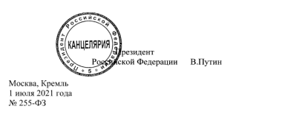
Правовое регулирование внешнего финансового контроля
Законодательство
Статья 98. Аудит в сфере закупок
Бюджетный кодекс РФ (ст.157, 265-268.1, 270.2)
Об общих принципах организации и деятельности контрольно-счетных органов субъектов Российской Федерации и муниципальных образований
Статья 38. Контрольно-счетный орган муниципального образования
Статья 186. Контроль за деятельностью регионального оператора
Статья 9. Участники стратегического планирования
Федеральный закон от 01.07.2021 №255-ФЗ «О внесении изменений в 6-ФЗ и отдельные законодательные акты РФ»
131-ФЗ
6-ФЗ
172-ФЗ

Slide 3
Проблемы малых КСО
Комиссия Совета контрольно-счетных органов при Счетной палате РФ по совершенствованию внешнего финансового контроля на муниципальном уровне
Сбор, обобщение и анализ информации о функционировании на территории страны внешнего финансового контроля на муниципальном уровне
Выработка предложений, направленных на совершенствование и повышение результативности работы контрольно-счетных органов муниципальных образований
Основные проблемы, с которыми сталкиваются муниципальные контрольно-счетные органы
недостаточная штатная численность
отсутствие организационной и функциональной независимости
недостаточная материально-техническая база
отсутствие доступа к информационным системам
Предложения в проект изменений в Федеральный закон от 07.02.2011 №6-ФЗ "Об общих принципах организации и деятельности контрольно-счетных органов субъектов Российской Федерации и муниципальных образований"

Slide 4

Анализ информации о создании МКСО по состоянию на 01.01.2021
На 1 января 2021 года в РФ
20294 муниципальных образования
2181 МКСО (10,7%)
в т.ч. 1249 МКСО (57,3%) со статусом юридического лица
создано МКСО
переданы полномочия
не охвачены внешним контролем
44
41
Всего МКСО
30
27
11
14
14

Slide 5
Факторы, влияющие на формирование показателя общего количества МКСО
Изменения в Федеральный закон от 06.10.2003 №131-ФЗ "Об общих принципах организации местного самоуправления в Российской Федерации"
Изменения в Федеральный закон от 07.02.2011 №6-ФЗ "Об общих принципах организации и деятельности контрольно-счетных органов субъектов Российской Федерации и муниципальных образований"
Федеральный закон от 03.04.2017 № 62-ФЗ
Поселения
Федеральный закон от 27.12.2018 № 566-ФЗ
Городские округа
Представительный орган МО
Городские округа
Полномочия
КСО субъекта РФ
Муниципальные районы
Представительный орган МО
Федеральный закон от 01.05.2019 № 87-ФЗ
Федеральный закон от 01.07.2021 № 255-ФЗ
Поселения
Муниципальный район
Муниципаль-ные округа
МКСО
Юридические лица
Городские округа
Муниципальный округ
Муниципальные районы
Городской округ

Slide 6
Информация о количестве МКСО, не обладающих статусом юридического лица
Всего МКСО на 01.01.2021 - 2181
юридические лица - 1249
структурные подразделения представительных органов - 932
841 МКСО
в соответствии с новыми положениями Федерального закона №6-ФЗ (в редакции от 01.07.2021) должны быть преобразованы в юридические лица
В Южном федеральном округе из 136 контрольно-счетных органов муниципальных районов не обладают статусом юридического лица – 20

Slide 7
Финансовая основа для решения вопросов местного значения
Распределение собственных доходов местных бюджетов по видам муниципальных образований в 2020 году
Федеральный закон от 01.07.2021 №255-ФЗ «О внесении изменений в 6-ФЗ и отдельные законодательные акты РФ»
Штатная численность по представлению председателя КСО с учетом необходимости выполнения полномочий и обеспечения организационной и функциональной независимости КСО
Создание полноценного КСО со статусом юридического лица возможно только при наличии достаточной штатной численности
Отнесение должностей председателя, заместителей председателя и аудиторов контрольно-счетного органа к муниципальным должностям
3 401,7 млрд. рублей

Slide 8
Данные по штатной численности на 01.01.2021
Численность в среднем по РФ
штатная - 3,1 ед.
фактическая – 2,8 ед.
Количество МКСО со штатной численностью
Распределение по видам должностей
6397 штатных должностей в МКСО
Муниципальные должности
948 ед.
Должности муниципальной службы и иные должности
3420 ед.
2063 МКСО
Подлежат отнесению к муниципальным должностям в соответствии с 255-ФЗ
2029 ед.

Slide 9
Данные по штатной численности ЮФО на 01.01.2021
Численность в среднем по ЮФО
штатная - 4,5 ед.
фактическая – 4,2 ед.
Количество МКСО со штатной численностью
Распределение по видам должностей
Муниципальные должности
231 ед.
808
штатных должностей в МКСО
Подлежат отнесению
к муниципальным должностям в соответствии с 255-ФЗ
91 ед.
181 МКСО
Должности муниципальной службы и иные должности
486 ед.

Slide 10








Информация о деятельности комиссии за 2017-2020 годы
Сбор информации
Аналитические записки о создании и деятельности КСО муниципальных образований в субъектах РФ в 2015-2019 годах
82
Анализ практики осуществления контрольно-счетными органами муниципальных образований аудита в сфере закупок за 2016 год
субъекта РФ
Анализ практики применения КСО муниципальных образований Кодекса РФ об административных правонарушениях за 2016 и 2019 годы
2181
Анализ применения инспекторским составом контрольно-счетных органов муниципальных образований Классификатора нарушений
МКСО
Анализ практики деятельности региональных объединений контрольно-счетных органов
150
Аналитическая записка о практике осуществления КСО муниципальных районов и городских округов полномочий в сфере противодействия коррупции
показателей
Обзор практики применения стандартов внешнего муниципального финансового контроля в деятельности КСО муниципальных образований
Анализ практики организации и проведения совместных и параллельных мероприятий

Slide 11
Анализ практики применения КоАП РФ
Во всех субъектах РФ законодательством субъекта утверждены перечни должностных лиц МКСО, которым предоставлено право составлять протоколы об административных правонарушениях, предусмотренных соответствующими статьями КоАП РФ

Slide 12
Проведение совместных и параллельных мероприятий
922 МКСО сообщили о наличии опыта участия в совместных мероприятиях
654 МКСО имею опыт участия в параллельных мероприятиях
820 МКСО не принимали участия в совместных и параллельных мероприятиях
46,1%
32,7%
41,0%
Проблемы организации и проведения совместных и параллельных мероприятий:
малочисленный состав МКСО (1-2 человека)
недостаточная квалификация специалистов
территориальная удаленность муниципальных образований
невысокий уровень матери-ально-техничес-кого обеспечения
отсутствие электронного документооборота
низкое качество связи

Slide 13

Осуществление полномочий в сфере противодействия коррупции
необходимость в совершенствовании нормативного определения коррупции, предусмотренного ст. 1 Федерального закона № 273-ФЗ
несогласованность норм различных видов нормативных правовых актов (п. 3 ст.10 Федерального Закона №273-ФЗ и ст. 27 Федерального Закона №7-ФЗ)
отсутствие нормы, детализирующей полномочия органов местного самоуправления в сфере регламентации противодействия коррупции
недостаточное финансовое обеспечение
отсутствие единого стандарта и соответствующего раздела в классификаторе нарушений
Проблемы, связанные с осуществлением полномочий в сфере противодействия коррупции
1
2
3
4
5

Slide 14
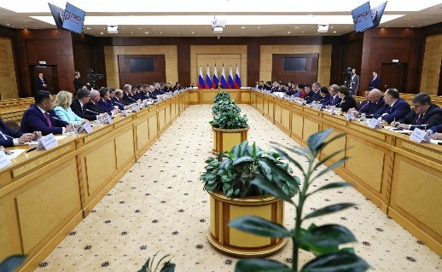
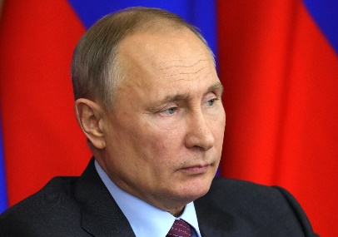
Мониторинг реализации национальных проектов на муниципальном уровне
30 января 2020 года состоялось заседание Совета при Президенте Российской Федерации по развитию местного самоуправления, посвящённое роли местного самоуправления в реализации национальных проектов
Президент Российской Федерации В.В. Путин отметил, что успешная реализация национальных проектов невозможна без активного участия в этой работе
муниципальных органов власти
«
Наша общая задача – обеспечить эффективность местного самоуправления, устранить разрывы, несогласованность между регионами и муниципалитетами
»

Slide 15










Мониторинг реализации национальных проектов на муниципальном уровне
Национальные проекты
СП РФ
  Демография
  Здравоохранение
  Образование
  Жилье и городская среда
  Экология
  Безопасные и качественные автомобильные дороги
  Цифровая экономика
  Культура
  Малое и среднее предпринимательство
  Производительность труда и поддержка занятости
Федеральный бюджет
Федеральные проекты
Межбюджетные трансферты
КСО субъектов
Бюджет субъекта
Региональные проекты
Межбюджетные трансферты
КСО МО
Муниципаль-ный бюджет
Участие в региональных проектах
Методические рекомендации по организации участия органов местного самоуправления в реализации региональных проектов (письмо Аппарата Правительства РФ от 25.08.2020 N П6-51690)

Slide 16
Организационно-правовые механизмы, обеспечивающие участие органов местного самоуправления в реализации региональных проектов
Включение в паспорта региональных проектов результатов, достижение которых относится к вопросам местного значения муниципальных образований, а также представителей органов местного самоуправления
Участие органов местного самоуправления в органах управления проектной деятельностью субъектов Российской Федерации
Создание муниципальных проектных офисов и проектных комитетов
Включение в муниципальные программы основных мероприятий региональных проектов, реализуемых органами местного самоуправления
Отражение в паспортах региональных проектов финансового обеспечения достижения результатов региональных проектов
Заключение соглашений о достижении результатов и целевых показателей региональных проектов и соглашений о предоставлении субсидий из бюджета субъекта Российской Федерации в бюджет муниципального образования
1
2
3
4
5
6

Slide 17
Проблемы, связанные с предоставлением постоянного доступа к государственным и муниципальным информационным системам
Часть 5 статьи 15 Федерального закона от 07.02.2011 №6-ФЗ (в ред. от 01.07.2021)
«5. При осуществлении внешнего государственного и муниципального финансового контроля контрольно-счетным органам предоставляется необходимый для реализации их полномочий постоянный доступ к государственным и муниципальным информационным системам в соответствии с законодательством Российской Федерации об информации, информационных технологиях и о защите информации, законодательством Российской Федерации о государственной и иной охраняемой законом тайне.»
Корректировка нормативных правовых актов о доступе к информации
Реализация мероприятий в цифровой сфере, ориентированных на внедрение аналитического инструментария и совершенствование дистанционного и электронного форматов взаимодействия

Slide 18
Предложения
Разработать алгоритм действий (дорожную карту), типовые документы по наделению правами юридического лица контрольно-счетных органов муниципальных образований со статусом муниципального района, муниципального округа, городского округа, городского округа с внутригородским делением
В случае невозможности создания юридического лица осуществить передачу полномочий на уровень субъекта Российской Федерации
В целях реализации новых полномочий разработать соответствующие типовые стандарты внешнего финансового контроля
Выработать унифицированные подходы к цифровизации деятельности контрольно-счетных органов и обеспечению постоянного доступа к информации, содержащейся в муниципальных информационных системах
18

Slide 19
Спасибо за внимание

